Slide 1
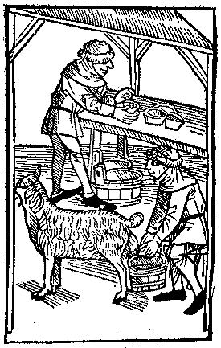
LA BRUCELLOSE
ou fièvre de Malte
Dr A. Dehimi
Service des maladies infectieuses
Faculté de médecine

Slide 2
INTRODUCTION
Anthropozoonose bactérienne ubiquitaire.
Brucellose/fièvre de malte/mélitococcie
Incidence nettement régressé dans les pays occidentaux
Peut être grave par sa localisation (endocarde)
Le traitement repose sur une antibiothérapie le plus souvent prolongée.

Slide 3
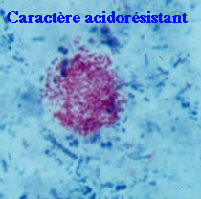
GENERALITES
Les brucella sont des cocobacilles Gram négatif, aérobies, à tropisme
Intracellulaire, et non sporulés.
Elles peuvent survivre jusqu’à 2 ans dans le milieu extérieur (T°basse)
Le réservoir est exclusivement animal et peuvent infecter l’homme.
La brucellose humaine est une maladie à déclaration obligatoire

Slide 4
Le genre brucella comprend six éspèces:
♣ B.mélitensis
♣ B.abortus bovis ┤les trois espèces path.
♣ B.abortus suis
• Chez les animaux la brucellose est une infection
génitale se traduisant par des avortements

Slide 5
Modes de transmission:
2. a. Contamination directe cutanéo-muqueuse
- Représente la voie essentielle des contaminations professionnelles des éleveurs, bergers et vétérinaires responsable de 60 – 70 % des cas.
- La manipulation des agneaux, des avortons, annexes et placentas, puis le contact avec les pertes vaginales représentent un risque majeur qui s’estompe au fil des mois. - Les sols et les fumiers infectés demeurent dangereux pendant environ 02 mois. –
- La contamination de laboratoire est liée à la manipulation de germes vivants ou de suspension vaccinale. (HMC)

Slide 6
- La voie cutanée (deux tiers des cas) est dominante, favorisée par le travail à mains nues, car la peau, même indemne, est une barrière facilement franchie.
- Le passage muqueux semble rare : la conjonctive peut être contaminée par une main souillée.
b. Contamination indirecte : lait et produits dérivés (caillé, fromage frais et même vieilli) recèlent longtemps des Brucella vivants. Le rôle des viandes est beaucoup plus modeste.

Slide 7
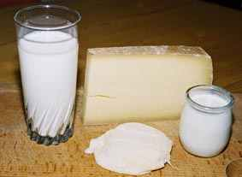
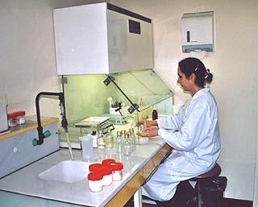
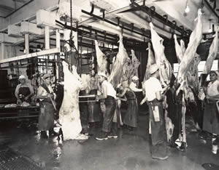
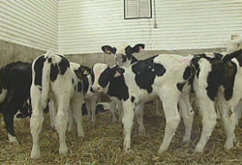
Modes de transmissions:

Slide 8
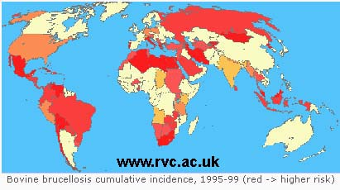
EPIDEMIOLOGIE
Répandue dans le monde entier, particulièrement dans les pays :
    Méditerranées d’Europe et d’Afrique,
    Moyen –Orient,
    Inde
    Mexique,
    Asie centrale
fréquente chez ceux qui consomment de la chair crue de
caribou

Slide 9
PATHOGENIE
Brucella survit dans les cellules phagocytaires
Macrophage activé peut détruire Brucella
Brucella mélitensis produit les infections les plus sévères
Dose infectieuse est inconnue

Slide 10
CLINIQUE
PERIODE D’INCUBATION :
très variable, de 1à04S
plusieurs mois parfois.
PRESENTATION AIGUE :
- Fièvre d’intensité variable, irrégulière, « F. ondulante sudoro-algique »
Malaise, céphalées, myalgies, anorexie, amaigrissement, sueurs
abondantes (odeur en paille mouillée)
Examen clinique pauvre (hépato-splénomégalie 25-40%),ADP
La fièvre évolue en 3 à 4 ondulations chacune dure 10à15J
séparées de périodes d’apyrexie.

Slide 11
FORMES LOCALISEES SECONDAIRES :
Atteinte ostéoarticulaires (20à40ù des cas) :
spondylodiscite lombaire(pseudo mal de pott mélitococcique), sacro-iléite, arthrite de la hanche,
ostéites(tibia , plastron sternocostal)
Atteintes neuroméningées (méningite à liquide clair d’aspect pseudo tuberculeux, méningo-encéphalite, méningomyéloradiculite au contact des foyers osseux vertébral)
- Endocardite lente à Brucella (forme maligne)

Slide 12
CLINIQUE
BRUCELLOSE CHRONIQUE « patraquerie brucellienne »:
- Dégradation de l’état physique et psychique sans signe de localisation
- Elle peut survenir même après traitement antibiotique ou être une forme
de révélation
Asthénie marquée : physique psychique et sexuelle
douleurs musculaires, fièvre, sueurs,
Troubles neurovégétatifs

Slide 13
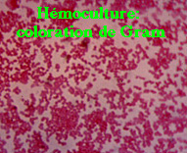
DIAGNOSTIC
Tableau aspécifique au plan clinique
• contexte épidémiologique: profession; consommation lait
leuconeutropénie en début de maladie
• CRP, transaminases,gammaGT↑
A la phase aigue: HMC+++
A la phase subaigue: prélèvement des foyers secondaires
Sérodiagnostic de wright: référence pour l’OMS: réaction
D’agglutination utilisant comme Ag une suspension de brucelles
Tuées par le formol et la chaleur +>1/80

Slide 14
Epreuve de l’antigène tamponné(rose Bengal): test simple
et rapide d’agglutination sur lame (significatif à partir de
1/8 → distinction entre personne contact et malade.
Dosage d’anticorps par IFI : IgA : inf focale trainante
IgM : inf aigue ou récente
IgG : inf ancienne (la baisse
des igg est un signe de guerison)
• PCR ( sang, prélèvement de foyers secondaires)

Slide 15
DIAGNOSTIC: INDICATIONS
Séro diag. de
Wright
I.D.R
Mélitine
Hémo =
culture
Br. Aiguë bactériémique
++
+++
- ou +
Br. Subaiguë focalisée
-
++
++
Br. chronique
-
+ou -
+++
Guérison
-
-
+

Slide 16
DIAGNOSTIC DIFFERENCIEL
Fièvre Q
Yersiniose
Ostéoarthrite
Méningites à liquide clair

Slide 17
TRAITEMENT
Plusieurs molécules sont actives sur les brucelles .
Tétracyclines ; aminosides , rifampicine
Cotrimoxazole , fluoroquinolones
Une association est nécessaire aux aminosides même si ces derniers ne diffusent pas bien en intra cellulaire : ils seront actifs sur les bactéries circulantes et réduisent le taux de rechute

Slide 18
Schémas thérapeutiques:
Brucellose aigue: Doxy (200mg/j) 6 S
+ Genta 5mg/kg 7à10j ou doxy + RIF(6S)
SPD (brucellose focalisée): doxy+genta puis dés arrêt de la genta poursuivre doxy +rifampicine pendant minimum trois mois
Endocardite brucellienne:doxy+gent puis doxy+rif (3mois) ou doxy+rif+ cotrimoxazole

Slide 19
Cas particuliers :
Femme enceinte et enfant – 8ans: rifampicine + cotrimoxazole
Bruellose chronique : l’antibiothérapie est inutile.

Slide 20
PREVENTION
- dépistage des animaux contaminés (sérologie), puis abattage, vaccination des femelles.
- précautions individuelles : hygiène alimentaire (pasteurisation du lait), port de gants et masques pour professionnels.

Slide 21
TABLEAU DES MALADIES PROFESSIONNELLES
Tableau 24 (régime général)
Brucellose aiguë et subaiguë (délai de prise en charge = 2 mois)
Brucellose chronique (délai de prise en charge = 1 an )
Tableau 6 (régime agricole)

Slide 22
Take home messages !
La brucellose est une zoonose bactérienne ubiquitaire.
C’est une maladie professionnelle à déclaration obligatoire.
Elle constitue un problème de santé publique et de pertes socioéconomiques dans certains pays notamment en Algérie.
Son diagnostic clinique est difficile. La forme sudoro-algique est la plus typique et les formes focalisées sont fréquentes et parfois redoutables.
Son diagnostic bactériologique et immunologique est bien codifié.
Son traitement est en fonction des sa forme et de sa localisation
Sa prévention est avant tout assurée par la lutte contre la maladie animale.

